Slide 1










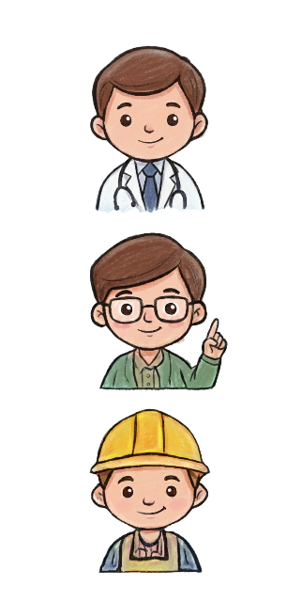





مهنتي
في المستقبل
اكتب حلمك:
أريد أن أصبح:
هل تعلم؟
الطبيب يعالج المرضى
المعلم يبني العقول
العامل يبني البيوت
كل مهنة مهمة لبناء المجتمع
الاسم .................
الصف.................

Slide 2
















أنواع المهن
أهمية
المهن
ما هي
المهنة؟
مهن طبية
طبيب - ممرضة
تساعد في تنظيم الحياة
تخدم المجتمع
توفر احتياجاتنا اليومية
المهنة هي العمل الذي يقوم به الإنسان لكسب المال وخدمة المجتمع.
مهن تعليمية
معلم
مهن حرفية
نجار – سباك
مهن خدمية
شرطي – إطفائي

Slide 3
تعليمات الطباعة
  تجهيز ورقة بمقاس A4
  الضغط على امر الطباعة ctrl+P لطباعة الوجه الأول
  بعد طباعة الوجه الأول عكس وجه الورقة في الطابعة
  الضغط على امر الطباعة ctrl+Pلطباعة الوجه الثاني
  طي الورقة كما بالشكل

Slide 4
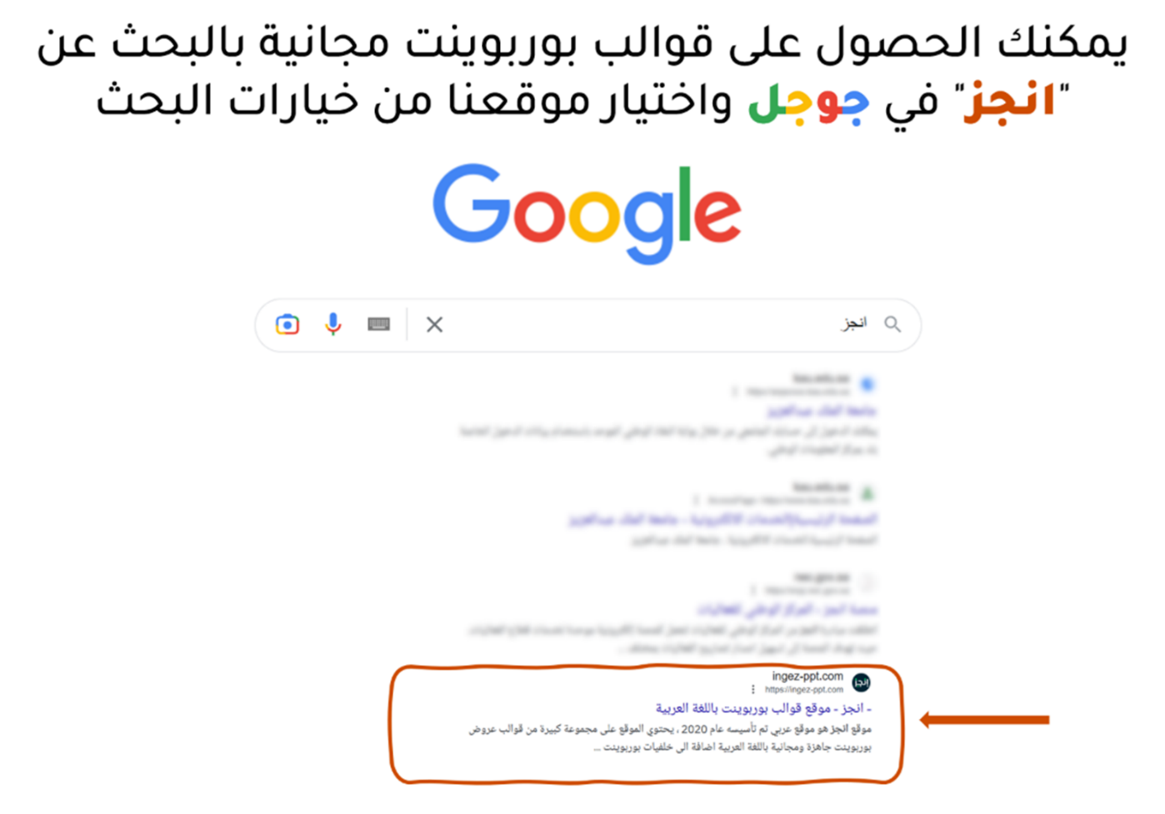
Notes:
هذا القالب من تصميم موقع انجز ( ingez-ppt.com ) : موقع عربي متخصص بتصميم قوالب البوربوينت باللغة العربية

Slide 5

الخطوط المستخدمة في القالب
Harmattan الرابط
تم تصميم هذا القالب بواسطة موقع انجز ingez-ppt ولا يحق لأي شخص إعادة نشر أو توزيع ملفات القوالب أو إصدارات معدلة في مواقع اونلاين أخرى بدون إذن خطي من انجز
Notes:
هذا القالب من تصميم موقع انجز ( ingez-ppt.com ) : موقع عربي متخصص بتصميم قوالب البوربوينت باللغة العربية

